Slide 1
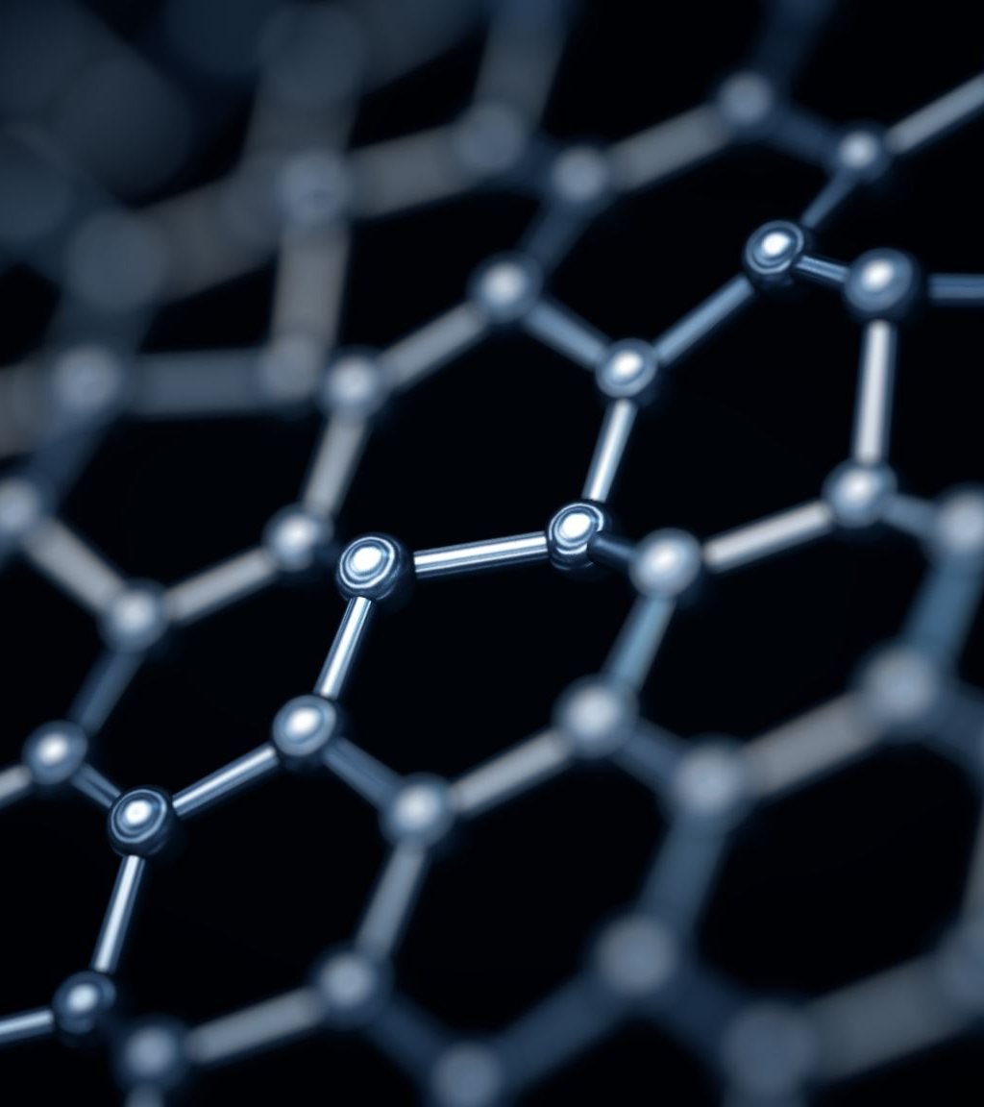
Πανεπιστήμιο Θεσσαλίας Τμήμα Επιστήμης Τροφίμων & Διατροφής
Οργανική Χημεία
3^{η} Ενότητα
Δρ. Χατζημητάκος Θεόδωρος,
M.Sc., M.Ed., Ph.D

Slide 2
Ακόρεστες ονομάζονται οι οργανικές ενώσεις στις οποίες υπάρχει ένας τουλάχιστον διπλός δεσμός άνθρακα-άνθρακα (C=C) ή τριπλός δεσμός άνθρακα-άνθρακα (C≡C). Οι ακόρεστοι υδρογονάνθρακες είναι τα αλκένια και τα αλκύνια. Αντίθετα οι κορεσμένοι υδρογονάνθρακες είναι τα αλκάνια που μελετήθηκαν στο προηγούμενο κεφάλαιο.
Τα αλκένια είναι οι υδρογονάνθρακες που έχουν έναν διπλό δεσμό C=C στο μόριό τους. Η λειτουργική ομάδα των αλκενίων είναι ο διπλός δεσμός C=C.
Τα αλκύνια είναι οι υδρογονάνθρακες που περιέχουν τριπλό δεσμό C≡C. Η λειτουργική ομάδα των αλκυνίων είναι ο τριπλός δεσμός C≡C.

Slide 3
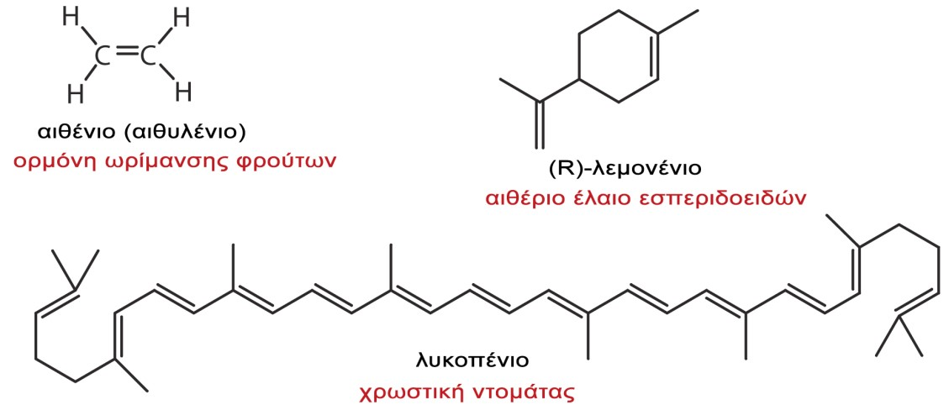
Τα αλκένια ή ολεφίνες που έχουν έναν διπλό δεσμό C=C περιγράφονται από τον μοριακό τύπο C_{ν}Η_{2ν} με ν≥2. Το απλούστερο αλκένιο είναι το αιθένιο ή αιθυλένιο CH₂=CH₂ και προκύπτει για ν=2. Είναι άχρωμο, εύφλεκτο αέριο. Υπάρχει στα φυτά όπου δρα ως ορμόνη υπεύθυνη για την ωρίμανση των φρούτων. Πολλά φρούτα όπως οι μπανάνες, οι ντομάτες, τα εσπεριδοειδή συλλέγονται πριν ωριμάσουν ενώ είναι ακόμα πράσινα. Κατόπιν επεξεργάζονται με μικρές ποσότητες αιθυλένιου και επιτυγχάνεται η ωρίμανση του φρούτου.

Slide 4
Με βάση τους κανόνες της International Union of Pure and Applied Chemistry (IUPAC) το όνομα των αλκενίων σχηματίζεται από το πρόθεμα Α (που δείχνει τον αριθμό ατόμων C της μεγαλύτερης συνεχόμενης ανθρακικής αλυσίδας) και την κατάληξη -ένιο. Το πρόθεμα Α δίνεται στον Πίνακα 13.1. Επιπλέον αριθμείται η ανθρακική αλυσίδα για να προσδιοριστεί η θέση του ακόρεστου δεσμού και η θέση των υποκαταστατών. Το όνομα των αλκενίων έχει τη μορφή:
θέση υποκαταστάτη-όνομα υποκαταστάτη-θέση διπλού δεσμού-πρόθεμα Α-εν-ιο Για να ονομαστούν τα αλκένια ακολουθούνται έξι βήματα:
Προσδιορίζεται η κύρια αλυσίδα του αλκενίου που είναι η μεγαλύτερη συνεχόμενη ανθρακική αλυσίδα που περιέχει υποχρεωτικά τον διπλό δεσμό C=C.
Αριθμείται η κύρια αλυσίδα αρχίζοντας από το άκρο της που βρίσκεται πλησιέστερα στον διπλό δεσμό.
Ονομάζεται η κύρια αλυσίδα από το πρόθεμα Α και την κατάληξη –ένιο (Α-ένιο).
Προσδιορίζεται η θέση του διπλού δεσμού. Θέση του διπλού δεσμού είναι ο αριθμός του πρώτου ατόμου C από τα δύο που συνδέονται με τον διπλό δεσμό.
Προσδιορίζεται η θέση και το όνομα του υποκαταστάτη της κύριας αλυσίδας.
Σχηματίζεται το όνομα του αλκενίου. Αποτελείται από τη θέση και το όνομα του υποκαταστάτη, τη θέση του διπλού δεσμού και το όνομα της κύριας αλυσίδας.

Slide 5
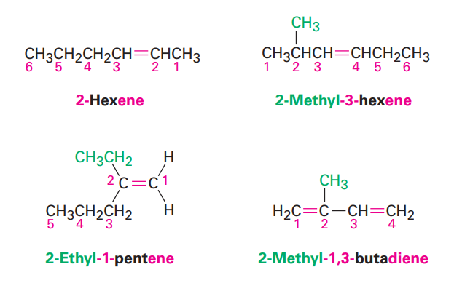

Slide 7
Τα κυκλοαλκένια ονομάζονται με παρόμοιο τρόπο, αλλά επειδή δεν υπάρχει άκρο αλυσίδας για να ξεκινήσει, αριθμούμε το κυκλοαλκένιο έτσι ώστε ο διπλός δεσμός να είναι μεταξύ C1 και C2 και ο πρώτος υποκαταστάτης να έχει όσο το δυνατόν χαμηλότερο αριθμό. Δεν είναι απαραίτητο να υποδεικνύεται η θέση του διπλού δεσμού στο όνομα επειδή είναι πάντα μεταξύ C1 και C2.

Slide 8
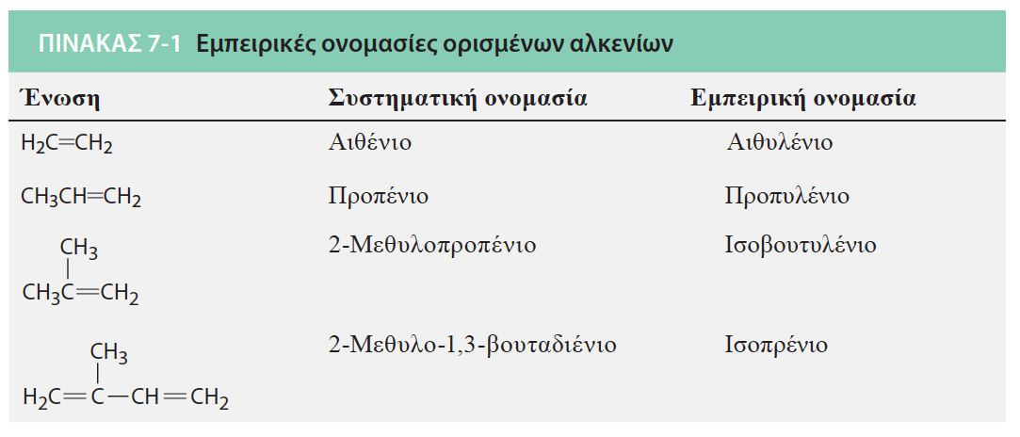

Slide 9
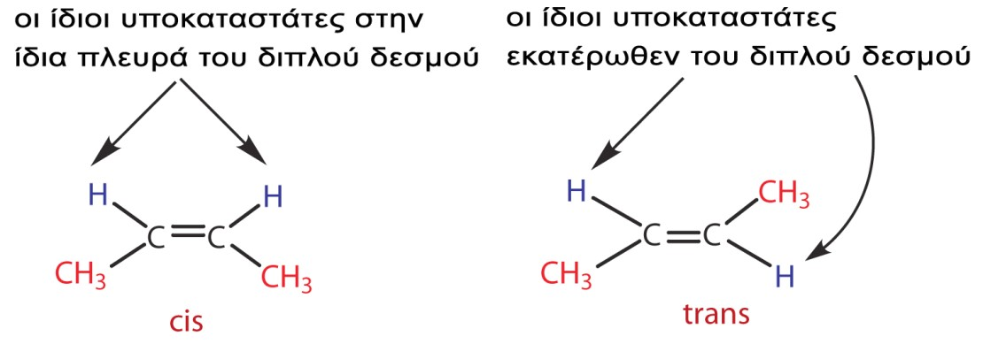
Ο διπλός δεσμός C=C δεν έχει τη δυνατότητα περιστροφής σε αντίθεση με τον απλό δεσμό C-C που περιστρέφεται ελεύθερα. Λόγω της μη περιστροφής του διπλού δεσμού C=C τα αλκένια εμφανίζουν ένα είδος ισομέρειας που ονομάζεται γεωμετρική ή cis trans ισομέρεια. Η γεωμετρική ισομέρεια οφείλεται στη διαφορετική τοποθέτηση των υποκαταστατών του διπλού δεσμού στον χώρο. Στο 2-βουτένιο CH₃CH=CHCH₃ αντιστοιχούν δύο διαφορετικά ισομερή που διαφέρουν μόνο στην τοποθέτηση στον χώρο των υποκαταστατών (Η και CH₃) του διπλού δεσμού.

Slide 10
Cis trans ισομέρεια εμφανίζουν τα αλκένια στα οποία κάθε άνθρακας του διπλού δεσμού έχει διαφορετικούς υποκαταστάτες. Αντίθετα, αν ένας από τους άνθρακες του διπλού δεσμού έχει δύο ίδιους υποκαταστάτες, δεν είναι δυνατή η γεωμετρική ισομέρεια

Slide 11
Ποιο από τα αλκένια εμφανίζει γεωμετρική (cis trans) ισομέρεια;

Slide 12
Το σύστημα ονομασίας cis-trans λειτουργεί μόνο με διυποκατεστημένα αλκένια—ενώσεις που έχουν δύο υποκαταστάτες εκτός του υδρογόνου στον διπλό δεσμό. Με τους τριυποκατεστημένους και τετραυποκατεστημένους διπλούς δεσμούς, απαιτείται μια γενικότερη μέθοδος για την περιγραφή της γεωμετρίας διπλού δεσμού. (Τριυποκατεστημένος σημαίνει τρεις υποκαταστάτες εκτός από υδρογόνο στον διπλό δεσμό· τετραυποκατεστημένο σημαίνει τέσσερις υποκαταστάτες εκτός από υδρογόνο.)
Χρησιμοποιείται το σύστημα Ε,Ζ

Slide 13
Κατηγοριοποίηση υποκαταστατών
Κανόνας 1
Λαμβάνοντας υπόψη κάθε έναν από τους άνθρακες διπλού δεσμού ξεχωριστά, κοιτάξτε τους δύο συνδεδεμένους υποκαταστάτες και ταξινομήστε τους σύμφωνα με τον ατομικό αριθμό του πρώτου ατόμου σε καθένα. Ένα άτομο με μεγαλύτερο ατομικό αριθμό κατατάσσεται υψηλότερα από ένα άτομο με χαμηλότερο ατομικό αριθμό.
Κανόνας 2
Εάν δεν μπορεί να επιτευχθεί μια απόφαση ταξινομώντας τα πρώτα άτομα στους δύο υποκαταστάτες, κοιτάξτε το δεύτερο, τρίτο ή τέταρτο άτομο μακριά από τον διπλό δεσμό μέχρι να βρεθεί η πρώτη διαφορά.
Κανόνας 3
Τα άτομα με πολλαπλούς δεσμούς είναι ισοδύναμα με τον ίδιο αριθμό ατόμων με μονό δεσμό.

Slide 18
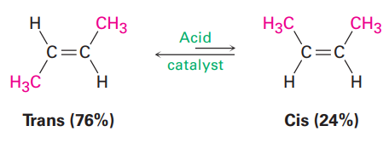
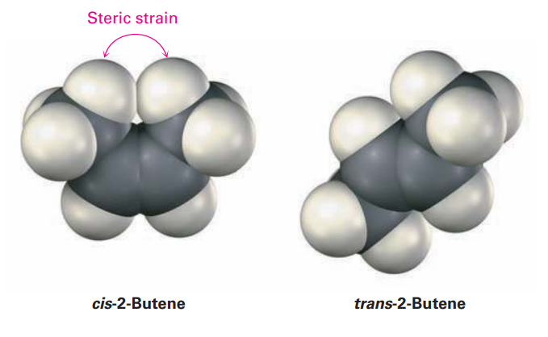
Αν και η αλληλομετατροπή cis-trans των ισομερών αλκενίου δεν συμβαίνει αυθόρμητα, μπορεί συχνά να επιτευχθεί με επεξεργασία του αλκενίου με έναν ισχυρό όξινο καταλύτη. Αν αλληλομετατρέψουμε το cis-2-βουτένιο με το trans-2-βουτένιο και τα αφήσουμε να φτάσουν σε ισορροπία, διαπιστώνουμε ότι δεν έχουν την ίδια σταθερότητα. Το trans ισομερές είναι πιο σταθερό από το cis ισομερές κατά 2,8 kJ/mol (0,66 kcal/mol) σε θερμοκρασία δωματίου, που αντιστοιχεί σε αναλογία 76:24.
Τα αλκένια Cis είναι λιγότερο σταθερά από τα trans ισομερή τους λόγω της στερικής παρεμπόδισης μεταξύ των δύο μεγαλύτερων υποκαταστατών στην ίδια πλευρά του διπλού δεσμού. Αυτό είναι το ίδιο είδος στερεοχημικής παρεμβολής που είδαμε προηγουμένως στην αξονική διαμόρφωση του μεθυλκυκλοεξανίου

Slide 19
Όσο περισσότερο υποκατεστημένο είναι ένα αλκένιο, τόσο πιο σταθερό είναι.
Αυτό οφείλεται στο υπερσυζυγιακό φαινόμενο.
Επιπλέον, ένας δεσμός μεταξύ ενός άνθρακα sp2 και ενός άνθρακα sp3 είναι κάπως ισχυρότερος από έναν δεσμό μεταξύ δύο ανθράκων sp3

Slide 20
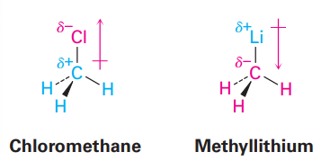
Οι πολικές αντιδράσεις συμβαίνουν λόγω της ηλεκτρικής έλξης μεταξύ θετικά πολωμένων και αρνητικά πολωμένων κέντρων σε λειτουργικές ομάδες στα μόρια.
Οι περισσότερες οργανικές ενώσεις είναι ηλεκτρικά ουδέτερες. δεν έχουν καθαρό φορτίο, είτε θετικό είτε αρνητικό. Ωστόσο, ορισμένοι δεσμοί μέσα σε ένα μόριο, ιδιαίτερα οι δεσμοί σε λειτουργικές ομάδες, είναι πολικοί. Η πολικότητα του δεσμού είναι συνέπεια μιας ασύμμετρης κατανομής ηλεκτρονίων σε έναν δεσμό και οφείλεται στη διαφορά στην ηλεκτραρνητικότητα των συνδεδεμένων ατόμων. Στοιχεία όπως το οξυγόνο, το άζωτο, το φθόριο και το χλώριο είναι πιο ηλεκτροαρνητικά από τον άνθρακα, επομένως ένα άτομο άνθρακα που συνδέεται με ένα από αυτά τα άτομα έχει μερικό θετικό φορτίο (δ⁺). Αντίθετα, τα μέταλλα είναι λιγότερο ηλεκτραρνητικά από τον άνθρακα, επομένως ένα άτομο άνθρακα που συνδέεται με ένα μέταλλο έχει μερικό αρνητικό φορτίο (δ⁻).

Slide 21
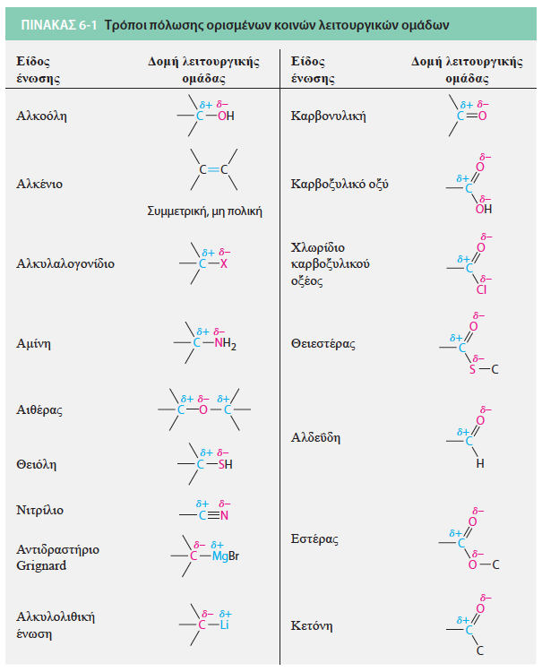

Slide 22
Τι σημαίνει πολικότητα λειτουργικής ομάδας σε σχέση με τη χημική δραστικότητα; Επειδή τα αντίθετα φορτία έλκονται, το θεμελιώδες χαρακτηριστικό όλων των πολικών οργανικών αντιδράσεων είναι ότι θέσεις πλούσιες σε ηλεκτρόνια αντιδρούν με θέσεις φτωχές σε ηλεκτρόνια. Οι δεσμοί δημιουργούνται όταν ένα άτομο πλούσιο σε ηλεκτρόνια δωρίζει ένα ζεύγος ηλεκτρονίων σε ένα άτομο φτωχό σε ηλεκτρόνια και οι δεσμοί σπάνε όταν ένα άτομο φεύγει και με τα δύο ηλεκτρόνια από τον προηγούμενο δεσμό.

Slide 23
Τα πλούσια σε ηλεκτρόνια και στα φτωχά σε ηλεκτρόνια είδη που εμπλέκονται στις πολικές αντιδράσεις αναφέρονται ως πυρηνόφιλα και ηλεκτρονιόφιλα.
Πυρινόφιλο είναι μια ουσία που «αγαπά τον πυρήνα» (ένας πυρήνας είναι θετικά φορτισμένος). Ένα πυρηνόφιλο έχει ένα αρνητικά πολωμένο άτομο πλούσιο σε ηλεκτρόνια και μπορεί να σχηματίσει έναν δεσμό δωρίζοντας ένα ζεύγος ηλεκτρονίων σε ένα θετικά πολωμένο άτομο φτωχό σε ηλεκτρόνια. Τα πυρηνόφιλα μπορεί να είναι είτε ουδέτερα είτε αρνητικά φορτισμένα.
Ένα ηλεκτρονιόφιλο, αντίθετα, είναι «λάτρης των ηλεκτρονίων». Ένα ηλεκτρονιόφιλο έχει ένα θετικά πολωμένο άτομο φτωχό σε ηλεκτρόνια και μπορεί να σχηματίσει δεσμό δεχόμενο ένα ζεύγος ηλεκτρονίων από ένα πυρηνόφιλο. Τα ηλεκτρόφιλα μπορεί να είναι είτε ουδέτερα είτε θετικά φορτισμένα.

Slide 25
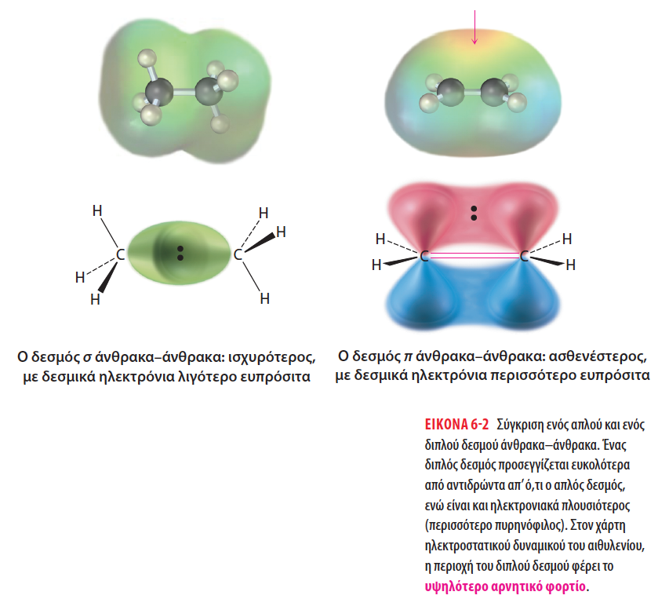
Τι είδους χημική δραστικότητα περιμένουμε από έναν διπλό δεσμό;
Γνωρίζουμε ότι τα αλκάνια, όπως το αιθάνιο, είναι σχετικά αδρανή επειδή όλα τα ηλεκτρόνια σθένους συνδέονται σε ισχυρούς, ομοιπολικούς δεσμούς. Επιπλέον, τα ηλεκτρόνια του δεσμού C-C στα αλκάνια είναι σχετικά απρόσιτα επειδή είναι προστατευμένα μεταξύ των πυρήνων.
Ωστόσο, η ηλεκτρονική κατάσταση στα αλκένια είναι αρκετά διαφορετική. Οι διπλοί δεσμοί έχουν μεγαλύτερη πυκνότητα ηλεκτρονίων από τους απλούς δεσμούς - τέσσερα ηλεκτρόνια σε έναν διπλό δεσμό έναντι μόνο δύο σε έναν απλό δεσμό. Επιπλέον, τα ηλεκτρόνια στον δεσμό π είναι προσβάσιμα σε αντιδρώντα που πλησιάζουν επειδή βρίσκονται πάνω και κάτω από το επίπεδο του διπλού δεσμού αντί να είναι προστατευμένα μεταξύ των πυρήνων. Ως αποτέλεσμα, ο διπλός δεσμός είναι πυρηνόφιλος και η χημεία των αλκενίων κυριαρχείται από αντιδράσεις με ηλεκτρονιόφιλα

Slide 26
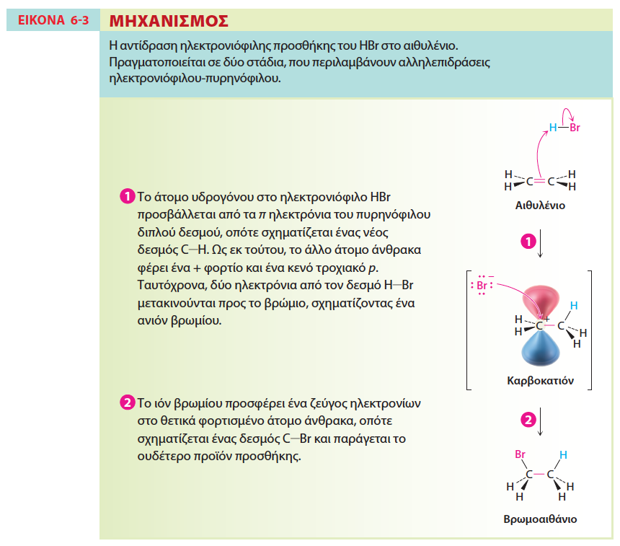
Η αντίδραση ξεκινά όταν το πυρηνόφιλο αλκένιο “δωρίζει” ένα ζεύγος ηλεκτρονίων από τον δεσμό C=C στο HBr για να σχηματίσει έναν νέο δεσμό C-H και Br⁻.
Ταυτόχρονα, ο δεσμός H-Br σπάει και τα ηλεκτρόνια παραμένουν με το άτομο Br, δίνοντας Br⁻. Όταν ένα από τα άτομα άνθρακα του αλκενίου ενώνεται με το υδρογόνο, το άλλο άτομο άνθρακα, έχοντας χάσει το μερίδιό του από τα ηλεκτρόνια του διπλού δεσμού, τώρα έχει μόνο έξι ηλεκτρόνια σθένους και μένει με ένα θετικό φορτίο.
Αυτό το θετικά φορτισμένο είδος - ένα κατιόν άνθρακα ή καρβοκατιόν - είναι από μόνο του ηλεκτρονιόφιλο που μπορεί να δεχτεί ένα ζεύγος ηλεκτρονίων από ένα πυρηνόφιλο.
Το ανιόν Br⁻ σε ένα δεύτερο βήμα, προσφέρει ηλεκτρόνια στο καρβοκατιόν, σχηματίζοντας έναν δεσμό C-Br και αποδίδοντας το προϊόν προσθήκης.

Slide 28
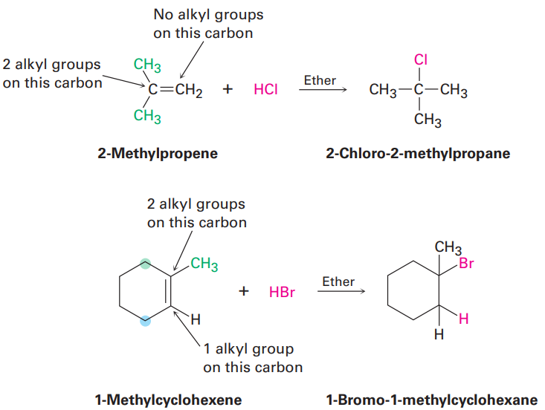
Κανόνας Markovnikov
Με την προσθήκη του ΗΧ σε ένα αλκένιο, το Η προσκολλάται στον άνθρακα με τους λιγότερους άλκυλο υποκαταστάτες και το Χ προσκολλάται στον άνθρακα με τους περισσότερους αλκύλο υποκαταστάτες.

Slide 29
Όταν και οι 2 άνθρακες έχουν τον ίδιο βαθμό υποκατάστασης, τότε σχηματίζεται μίγμα προϊόντων

Slide 30
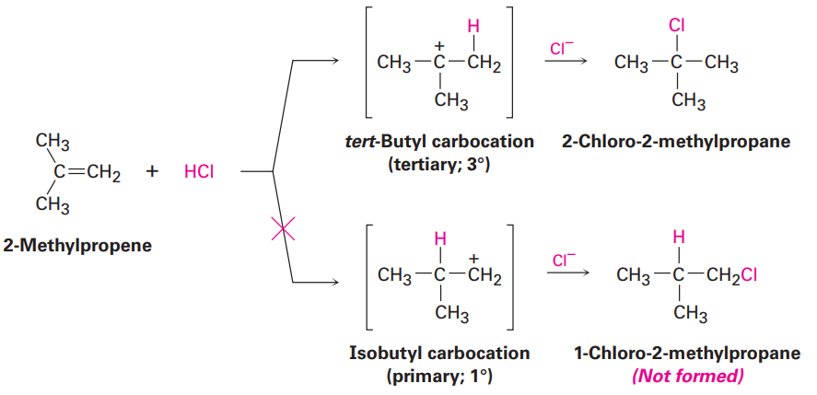
Κανόνας Markovnikov
Με την προσθήκη ΗΧ σε ένα αλκένιο, το καρβοκατιόν που είναι πιο υποκατεστημένο σχηματίζεται ως ενδιάμεσο παρά το λιγότερο υποκατεστημένο καρβοκατιόν

Slide 32
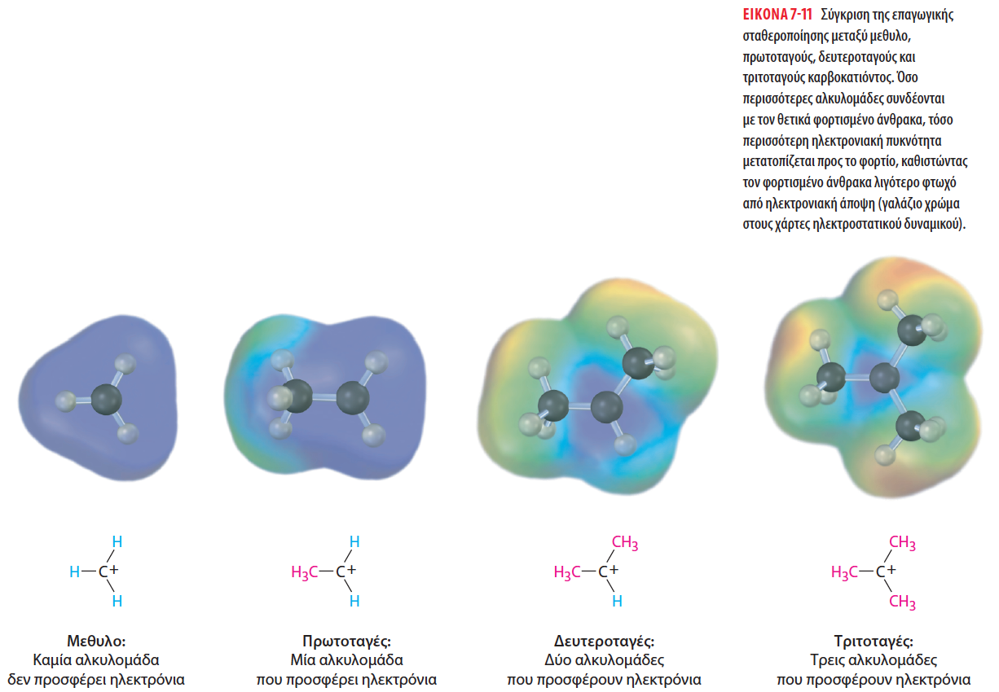

Slide 34
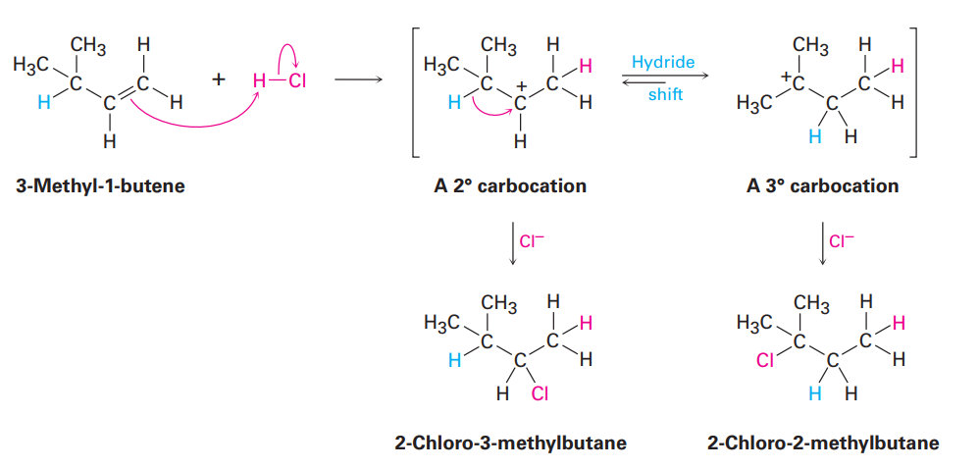
Μετατόπιση υδριδίου

Slide 35
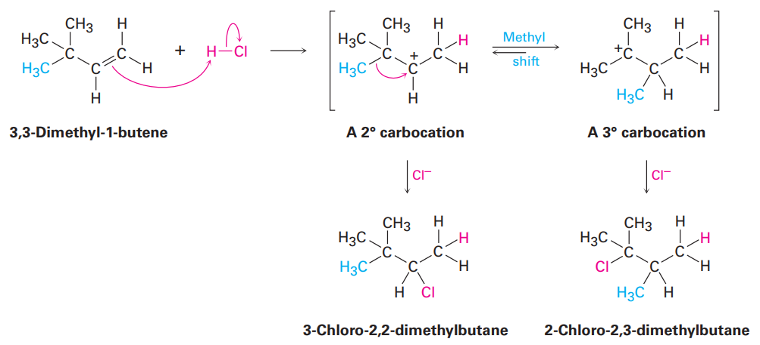
Μετατόπιση μεθυλίου

Slide 36
Βιβλιογραφία
1) Spiliopoulos, I., Vakros, I., & Xaplanteri, M. (2015). Χημεία [Undergraduate textbook]. Kallipos, Open Academic Editions.
2) Chamilakis, S. (2015). Organic Chemistry [Undergraduate textbook]. Kallipos, Open Academic Editions.
3) ΟΡΓΑΝΙΚΗ ΧΗΜΕΙΑ, JOHN McMURRY, Μετάφραση της 9ης αμερικανικής έκδοσης. Επιμέλεια: Ιουλία Σμόνου, Μανώλης Στρατάκης, 2020

